Slide 1
UNIVERSIDADE FEDERAL DE PELOTAS
UNIVERSIDADE ABERTA DO SUS
Faculdade de Medicina
Especialização em Saúde da Família
Turma VI
MELHORIA DA ATENÇÃO AO PRÉ-NATAL E PUERPÉRIO DA UNIDADE BÁSICA DE SAÚDE FORMOSA, BARRAS- PI
Liza Raffaelle Ferreira Castro Rêgo
Orientadora: Msc. Enfª. Elitiele Ortiz dos Santos
Teresina, 2015

Slide 2
INTRODUÇÃO Importância da ação programática
Assegurar o desenvolvimento da gestação, permitindo o parto de um recém-nascido saudável, sem impacto para saúde materna;
Abordar aspectos psicossociais e as atividades educativas e preventivas;
Importante para o diagnóstico de possíveis complicações como endometrite e mastite presente no puerpério;
Realizar as orientações sobre o aleitamento materno e cuidados com recém-nascido.

Slide 3
INTRODUÇÃO Caracterização do município
O município de Barras fica a 130 quilômetros de Teresina capital do Estado do Piauí;
45.786 habitantes (2003);
19 postos de saúde (PS) e 3 UBS (UBS) com equipes de saúde da família;
Dispõe de NASF; Possui um Hospital regional - Leônidas Melo;
Especialista - pediatria, ginecologista, psiquiatra, ortopedista e cirurgia geral

Slide 4
INTRODUÇÃO Caracterização da UBS
Localizada na zona rural Formosa
2676 habitantes, 1418 homens e 1258 mulheres
Enfermeiro, médica, dois auxiliares de enfermagem, sete agentes comunitários e auxiliar de serviços gerais
***não possui dentista e nem técnico em higiene bucal
Estrutura Física:
2 consultórios; Recepção; Sala de curativo
Sala de vacinação; Sala de observação
Sala de reunião; Cozinha
Banheiros para usuários, funcionários e deficientes
Sala dos ACS e sala dos auxiliares de enfermagem.

Slide 5
OBJETIVO GERAL
Melhorar a atenção ao pré-natal e puerpério das usuárias cadastradas no programa de pré-natal da Unidade de Saúde Formosa, no município de Barras, Piauí.

Slide 6
Objetivos Específicos
Ampliar a cobertura do Pré-Natal e Puerpério
Melhorar a adesão ao pré-natal e puerpério
Melhorar a qualidade da atenção ao pré-natal e puerpério realizado na Unidade
Melhorar registro das informações
Mapear as gestantes e puérperas de risco
Promover a saúde no pré-natal e puerpério

Slide 7
METODOLOGIA
Detalhamento das Ações
Monitoramento e avaliação
Verificamos ao final de cada semana se as filhas espelhos do cartão pré-natal e o espaço complementar do puerpério estavam sendo preenchida com todas as informações pertinentes do atendimento médico realizado nas gestantes

Slide 8
METODOLOGIA
Detalhamento das Ações
2. Organização e gestão do serviço
Garantido o acolhimento e cadastramento das gestantes e puérperas. Para acolher essas gestantes dispomos de mais um turno de atendimento em nosso calendário de atendimentos
Realizamos preenchimento do SISPRENATAL

Slide 9
METODOLOGIA
Detalhamento das Ações
3. Engajamento público
Orientamos a comunidade sobre a importância da realização do pré-natal, realizando orientações para prevenção de agravos e promoção de saúde, além da realização das atividades coletivas, nas quais realizamos o registro da presença de cada gestante participante.

Slide 10
Metodologia
Detalhamento das Ações
4. Qualificação da prática clínica
Apresentamos a ficha espelho aos integrantes da ESF;
Orientamos sobre a importância do preenchimento da ficha espelho do pré-natal e atualização das informações;
Capacitamos a equipe;
Orientamos sobre a prescrição de sulfato ferroso e ácido fólico;
Orientamos sobre a importância da atualização do cartão vacinal.

Slide 11
LOGÍSTICA
Manual técnico;
Ficha espelho do cartão pré-natal;
Planilha eletrônica de coleta de dados;
Foi realizado o registro e revisão dos dados no livro de registro identificando todas as mulheres que vieram ao serviço de pré-natal nos últimos 3 meses e as gestantes que tiveram a primeira consulta realizada no primeiro trimestre;

Slide 12
LOGÍSTICA
Puérperas agendamento das consulta;
Parto normal na própria UBS;
Parto cesárea realizaremos a visita domiciliar preenchendo todas as informações necessárias para construção dos indicadores;
Capacitação dos profissionais sobre o manual técnico da Atenção ao pré-natal de baixo risco;
Acolhimento;

Slide 13
LOGÍSTICA
Agendamento da próxima consulta;
Palestras educativas no posto de saúde e escola;
Importância da realização do pré-natal;
Aleitamento materno
Orientações sobre o período puerperal;
Busca ativa das gestantes faltosas → ACS;
Consolidação dos dados na planilha eletrônica

Slide 14
RESULTADOS
Objetivo 1: Ampliar a cobertura do Pré-Natal e Puerpério
Meta 01: Ampliar a cobertura das gestantes residentes na área de abrangência da UBS que frequentam o programa de pré-natal na UBS Formosa para 100%.
Figura 1: Proporção de gestantes cadastradas no Programa de Pré-natal. Barras-PI. 2014.

Slide 15
RESULTADOS
Objetivo 1: Ampliar a cobertura do Pré-Natal e Puerpério
Meta 02: Ampliar a cobertura das e puérperas residentes na área de abrangência da unidade de saúde que frequentam o programa de pré-natal na unidade de saúde para 100%
Figura 2: Proporção de puérperas com consulta até 42 dias após o parto. Barras-PI. 2014.

Slide 16
RESULTADOS
Objetivo 1: Ampliar a cobertura do Pré-Natal e Puerpério
Meta 3: Garantir a captação de 100% das gestantes residentes na área de abrangência da unidade de saúde no primeiro trimestre de gestação.
Figura 3: Proporção de gestantes captadas no primeiro trimestre de gestação. Barras-PI. 2014.

Slide 17
RESULTADOS
Objetivo 2: Melhorar a adesão ao pré-natal e puerpério
Meta 4: Realizar busca ativa de 100% das gestantes faltosas às consultas de pré-natal e puerpério
Figura 4: Proporção de gestantes faltosas as consultas que receberam busca ativa. Barras-PI. 2014

Slide 18
RESULTADOS
Objetivo 2: Melhorar a adesão ao pré-natal e puerpério
Meta 5: Realizar busca ativa de 100% das puérperas faltosas às consultas de pré-natal e puerpério
Figura 5: Proporção de puérperas faltosas as consultas que receberam busca ativa. Barras-PI. 2014.

Slide 19
RESULTADOS
Objetivo 3: Melhorar a qualidade da atenção ao pré-natal e puerpério realizado na Unidade.
Meta 1: Realizar pelo menos um exame ginecológico por trimestre em 100% das gestantes durante o pré-natal.
Figura 4: Proporção de gestantes com pelo menos um exame ginecológico por trimestre. Barras-PI. 2014

Slide 20
RESULTADOS
Objetivo 3: Melhorar a qualidade da atenção ao pré-natal e puerpério realizado na Unidade.
Meta 2: Realizar pelo menos um exame ginecológico por trimestre em 100% das puérperas.
Figura 5: Proporção de puérperas com pelo menos um exame ginecológico por trimestre. Barras-PI. 2014

Slide 21
RESULTADOS
Avaliação das mamas durante o pré-natal e puerpério
1ºm, 2ºm e 3º m: 100%
Avaliação abdominal das puérperas
1ºm, 2ºm e 3º m: 100%
Alcançadas por ser rotina na UBS em realizar tais procedimentos durantes as consultas
Suplementação de Sulfato Ferroso e Ácido Fólico
Garantido a todas as gestantes nos três meses de intervenção
Medicações eram disponibilizadas na própria UBS

Slide 22
RESULTADOS
Solicitação de exames laboratoriais no período gestacional
1ºm, 2ºm e 3ºm :100% das gestantes
Esquema vacinal da anti-tetânica e Hepatite B
1ºm, 2ºm e 3ºm :100% das gestantes
Solicitada caixa térmica contendo vacina para a Secretária de Saúde do município, a qual era trazida no dia da consulta.

Slide 23
RESULTADOS
Avaliação de saúde bucal
1ºm, 2ºm e 3ºm: 100%
UBS não possui dentista
Encaminhadas a UBS sede do município para realizar os procedimentos necessários.
Busca ativa das gestantes e puérperas faltosas
1ºm, 2ºm e 3ºm: 100%
Esclarecimento sobre a importância deste acompanhamento para evitar possíveis intercorrências

Slide 24
RESULTADOS/DISCUSSÃO
Registro na ficha espelho de pré-natal
1ºm, 2ºm e 3ºm: 100%
Comprometimento da equipe;
Planilhas semanalmente atualizadas;
Avaliação do risco gestacional
Todas as gestantes e puérperas foram mapeadas;
Empenho e dedicação da enfermeira e da médica da equipe durante as consultas;
Realização de exame físico, anamnese e solicitação de exames complementares de forma minuciosa;

Slide 25
RESULTADOS/DISCUSSÃO
Orientações sobre:
Cuidados com o recém-nascido
Orientação nutricional
Riscos do tabagismo
Uso álcool e drogas
Planejamento familiar
Anticoncepção após o parto
1ºm, 2ºm e 3ºm: 100%
Ações de promoção e prevenção da saúde → PALESTRAS EDUCATIVA
Reservado um tempo durante a consulta médica e enfermagem para orientações

Slide 26
DISCUSSÃO
Engajamento de toda a equipe;
Melhoria no acolhimento;
Organização da ações programadas;
Apoio dos gestores;
Capacitação e treinamento de toda equipe;
Melhoria das qualidades dos registros;
Agilidade nas marcações de consulta

Slide 27
REFLEXÃO CRÍTICA
Adquiridos conhecimentos a respeito do planejamento das ações de saúde;
Conceito e organização da demanda espontânea;
Organização do processo de trabalho dos membros da equipe;
Ações em saúde programada em bases de dados;
Aproximação das necessidades da população assistida;
Planejamento das intervenções;

Slide 28
DISCUSSÃO
Engajamento de toda a equipe
Melhoria no acolhimento
Organização da ações programadas
Apoio dos gestores
Capacitação e treinamento de toda equipe
Melhoria das qualidades dos registros
Agilidade nas marcações de consulta

Slide 29
REFERÊNCIAS BIBLIOGRÁFICAS
BRASIL. Ministério da Saúde. Departamento de Informática do Sistema Único de Saúde (DATASUS). Informações de Sistema de Informação da Atenção Básica - SIAB.
BRASIL. Ministério da Saúde. Secretaria de Atenção à Saúde. Acolhimento à demanda espontânea. Cadernos de Atenção Básica; n. 28. Brasília, DF, 2011. Disponível em: <http://189.28.128.100/dab/docs/publicacoes/geral/miolo_CAP_28.pdf.>
BRASIL. Ministério da Saúde. Secretaria de Atenção à Saúde. Atenção ao pré-natal de baixo risco. Cadernos de Atenção Básica; n. 32. Brasília, DF, 2012.
BRASIL. Ministério da Saúde. Secretaria de Atenção à Saúde. Manual de Estrutura Física das Unidades Básicas de Saúde: saúde da família; 2. ed. Brasília, DF, 2008.

Slide 30
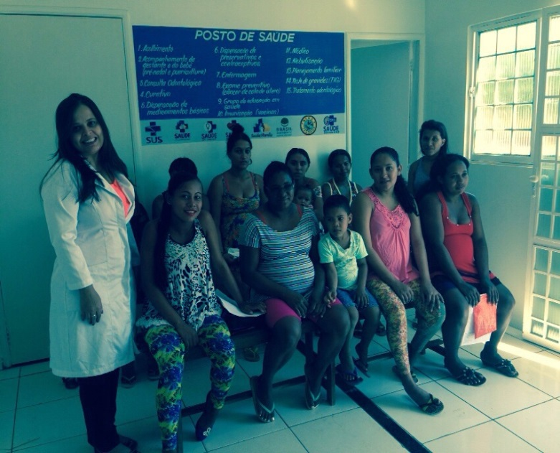
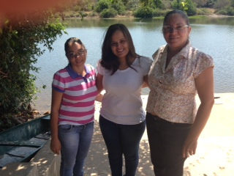
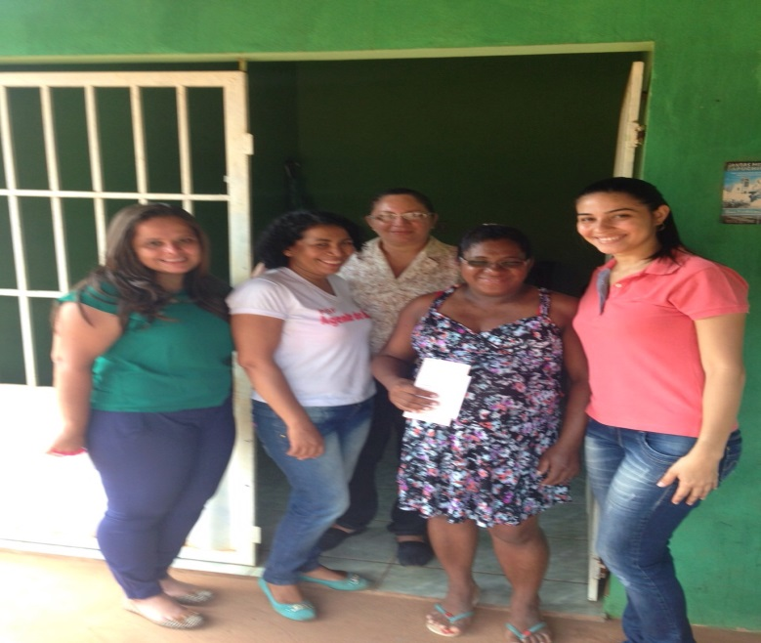
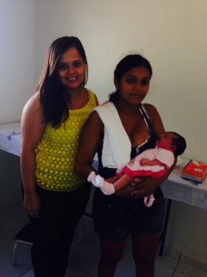
OBRIGADA !!!!

